Slide 1
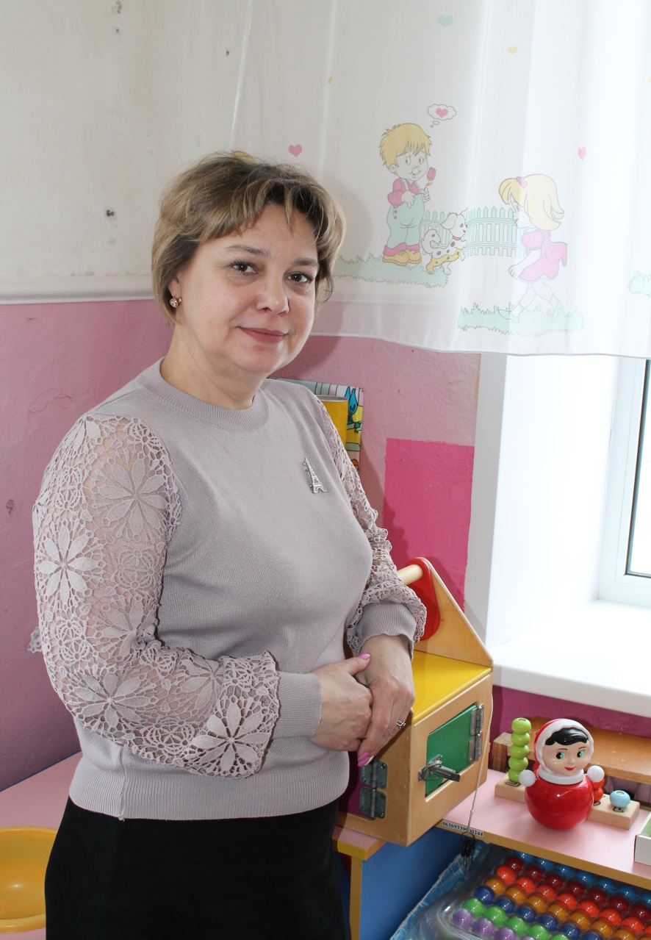
Масленникова Татьяна Алексеевна
Муниципальное бюджетное дошкольное образовательное учреждение
Починковский детский сад № 2
Воспитатель
высшей квалификационной категории
Педагогический стаж – 22 года
Мое педагогическое кредо:
«Стараться увидеть в душе ребёнка то зёрнышко, ухаживая за которым, можно вырастить замечательное дерево»
Мой девиз:
«Я знаю, я не напрасно тружусь,
Я – воспитатель, и этим горжусь»
Починки 2023

Slide 2
Тема:
НЕТРАДИЦИОННЫЕ ТЕХНИКИ РИСОВАНИЯ КАК СРЕДСТВО ФОРМИРОВАНИЯ ТВОРЧЕСКИХ СПОСОБНОСТЕЙ ДЕТЕЙ РАННЕГО ВОЗРАСТА
«Пусть дети рисуют, творят, фантазируют! Не каждый из них станет художником, но рисование доставит им удовольствие, они познают радость творчества, научаться видеть прекрасное в обычном. Пусть они растут с душой художника!»
В. Л. Сухомлинский
«Искусство заключается в том, чтобы найти в необыкновенном обыкновенное и обыкновенное в необыкновенном.»
Дени Дидро
Изобразительная деятельность дошкольников – это не только увлекательное, но и очень полезное занятие для детей. Оно помогает всестороннему развитию личности маленького человека, открывает перед ним удивительный мир творчества.
Нетрадиционные техники рисования – способствуют созданию нового, оригинального произведения искусства, в котором гармонируют всё: и цвет, и линия, и сюжет. Это огромная возможность для детей думать, пробовать, искать, экспериментировать.

Slide 3
УСЛОВИЯ ФОРМИРОВАНИЯ ЛИЧНОГО ВКЛАДА В РАЗВИТИЕ ОБРАЗОВАНИЯ
Научно-исследовательские условия:
                Изучение трудов, разработанных Я.А. Коменским, Л.С. Выготский, И.Г. Песталоцци, Ф. Фребель
Современные методики изобразительного воспитания таких ученых как Т.С. Комарова, Н.П. Сакулина, Т.Г. Казакова, Е .А. Флерина Т.И. Сайганова.
Изучение опыта работы по использованию нетрадиционных техник рисования в ДОО.
Методические условия:
Организация соответствующей развивающей предметно - пространственной среды в соответствии с ФГОС ДО и возрастом детей.
Анализ литературных источников, сравнение, анализ и обобщение передового педагогического опыта, сбор информации, диагностика.
Разработка перспективного плана и серии конспектов.
Поиск наиболее эффективных методов работы с детьми.
Сотрудничество с семьями воспитанников.
Организационно- педагогические условия:
Пополнение пособий, атрибутов к играм по изучаемым темам, разработаны рекомендации работы с детьми.
Обмен опытом с коллегами на РМО.
Участие в районных, областных и всероссийских конкурсах.
Публикации в СМИ.

Slide 4
Актуальность
Современное общество имеет потребность в творческой личности. Многие чувства и способности, которыми наделяет нас природа, к сожалению, остаются не совсем развитыми и не раскрытыми, а значит и не осуществленными в будущей жизни.
Наличие развитого изображения в зрелые годы предусматривает успешность любого вида профессиональной деятельности человека. Поэтому развитие творческих способностей является одной из главных задач дошкольного воспитания.

Slide 5
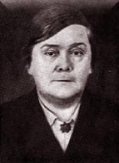
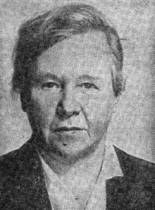
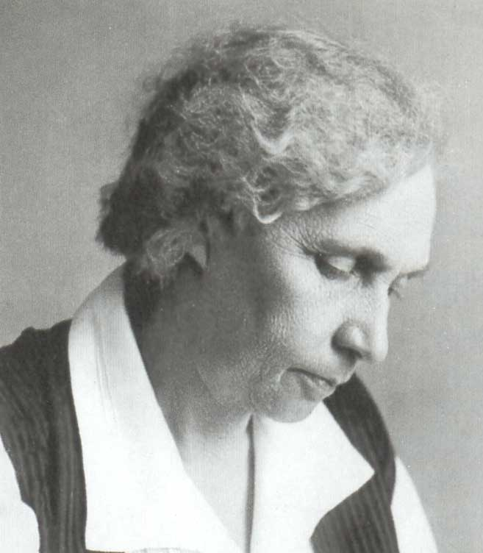
ТЕОРЕТИЧЕСКОЕ ОБОСНОВАНИЕ ЛИЧНОГО ВКЛАДА
ПЕДАГОГА В РАЗВИТИЕ ОБРАЗОВАНИЯ
«Детское изобразительное творчество мы понимаем как сознательное отражение ребенком окружающей действительности в рисунке, лепке, конструировании, отражение, которое построено на работе воображения, на отображении своих наблюдений, а также впечатлений, полученных им через слово, картину и другие виды искусства. Ребенок не пассивно копирует окружающее, а перерабатывает его в связи с накопленным опытом, отношением к изображаемому» Е.А. Флерина
«Дети, конечно, не делаются художниками от того, что в течение дошкольного детства им удалось создать несколько действительно художественных образов. Но в развитии их личности это оставляет глубокий след, так как они приобретают опыт настоящего творчества, который в дальнейшем приложат к любой области труда». Н.П. Сакулина
«Мы его (детское художественное творчество) рассматриваем в условиях общего эстетического воспитания скорее как метод наиболее совершенного овладения определенным видом искусства и формирования эстетически развитой личности, чем как создание объективных художественных ценностей» В.Н. Шацкая

Slide 6
ЦЕЛЬ И ЗАДАЧИ ПЕДАГОГИЧЕСКОЙ ДЕЯТЕЛЬНОСТИ
«НЕТРАДИЦИОННЫЕ ТЕХНИКИ РИСОВАНИЯ КАК СРЕДСТВО ФОРМИРОВАНИЯ ТВОРЧЕСКИХ СПОСОБНОСТЕЙ ДЕТЕЙ РАННЕГО ВОЗРАСТА»
Цель:
развитие творческих способностей детей средствами нетрадиционных техник рисования.
Задачи:
Образовательные:
знакомить детей с различными видами изобразительной деятельности, многообразие художественных материалов и приемами работы с ними, закреплять приобретенные умения и навыки и показать детям широту их возможного применения.
Развивающие:
формировать умение и навыки, необходимые для создания творческих работ, желание экспериментировать, проявляя яркие познавательные чувства: удивление, сомнение, радость от узнавания нового.
Воспитательные:
воспитывать трудолюбие, внимание, аккуратность, целеустремлённость и желание добиваться успеха собственным трудом;
вовлечь родителей в образовательный процесс группы по формированию творческих способностей дошкольников.

Slide 7
ВЕДУЩАЯ ПЕДАГОГИЧЕСКАЯ ИДЕЯ
Повышение мотивации дошкольников при формировании творческих способностей посредством нетрадиционных техник рисования.
Обучение,
обогащение среды
ВОСПИТАТЕЛИ
ДЕТИ
Взаимодействие
Взаимодействие
РОДИТЕЛИ

Slide 8
ДЕЯТЕЛЬНОСТНЫЙ АСПЕКТ
ЛИЧНОГО ВКЛАДА ПЕДАГОГА В РАЗВИТИЕ ОБРАЗОВАНИЯ
I этап - подготовительный
Подбор методического обеспечения.
Разработка перспективного плана.
Входящий мониторинг.
II этап - основной
Сравнительный мониторинг.
Организация развивающей предметно-пространственной среды.
III этап –заключительный
Обобщение и распространение опыта.
Практическая реализация поставленных целей, задач, плана взаимодействия участников образовательного процесса.

Slide 9
I ЭТАП – ПОДГОТОВИТЕЛЬНЫЙ.
ВХОДЯЩИЙ МОНИТОРИНГ
(начало года)

Slide 10
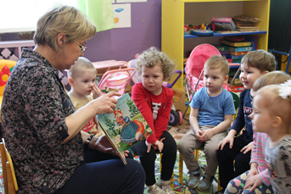
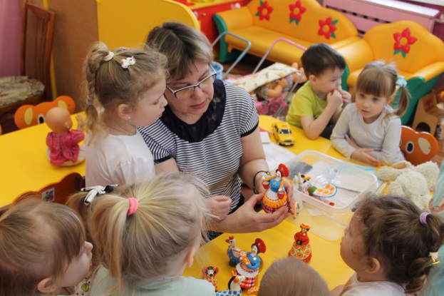
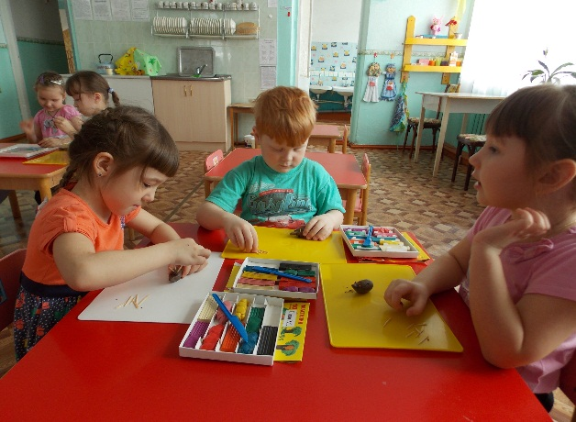
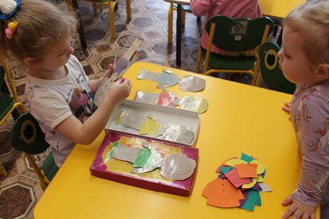
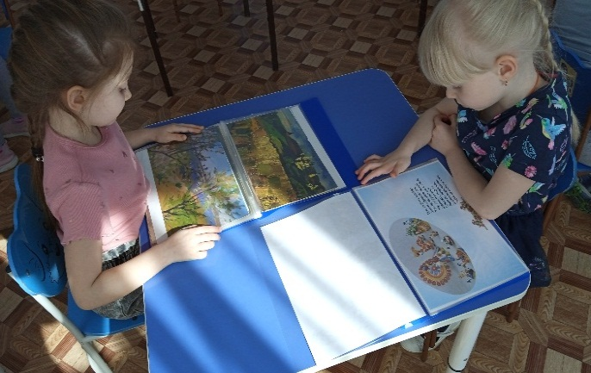
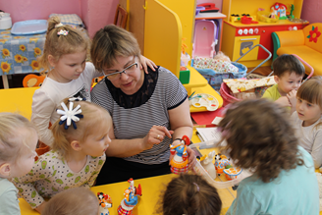
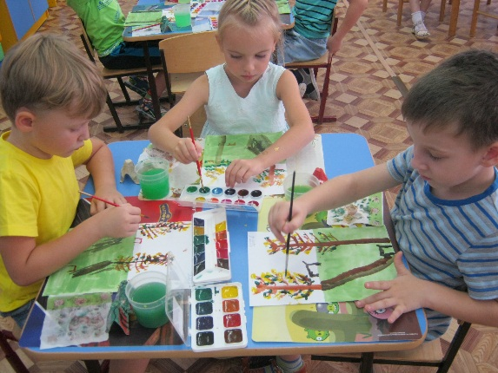
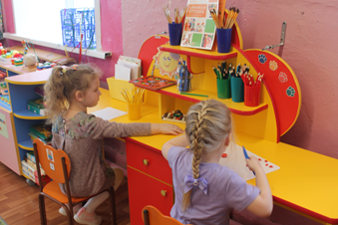
II ЭТАП – ОСНОВНОЙ.
МЕТОДЫ И ПРИЁМЫ РАБОТЫ
СЛОВЕСНЫЕ:
НАГЛЯДНЫЕ:
ПРАКТИЧЕСКИЙ:
ИГРОВОЙ:
чтение художественной литературы, загадки,
рассматривание альбомов,
беседа
наблюдение, демонстрация
наглядных пособий,
работы народного творчества
ОД
рисование
упражнения,
игры,
экспериментирование

Slide 11
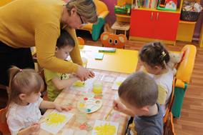
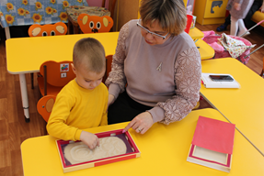
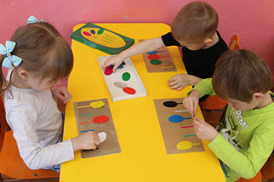
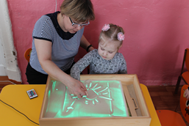
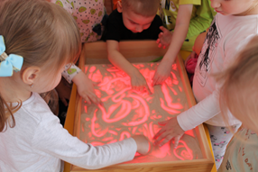
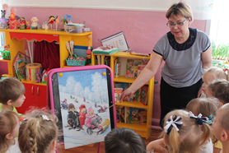
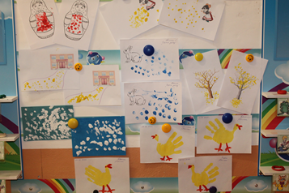
Формы организации
СОВМЕСТНАЯ ДЕЯТЕЛЬНОСТЬ
участников образовательного процесса по реализации проектов
ВОСПИТАТЕЛЬ, ДЕТИ
ДЕТИ
ОД
Игра по цветам
Индивидуальная работа
Центр песка
Рассматривание
картин
Выставка рисунков

Slide 12
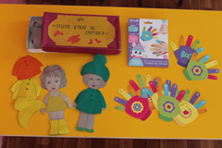
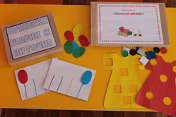
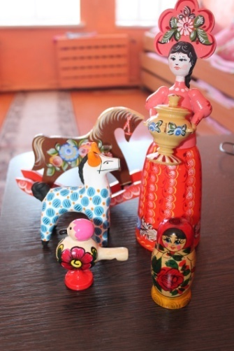
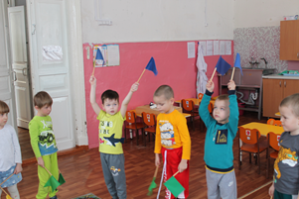
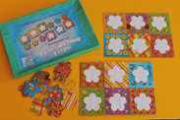
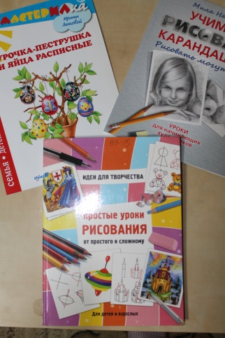
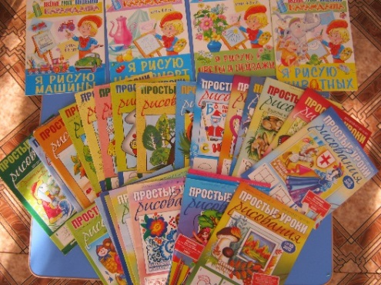
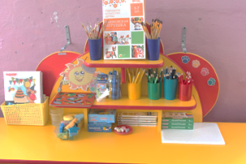
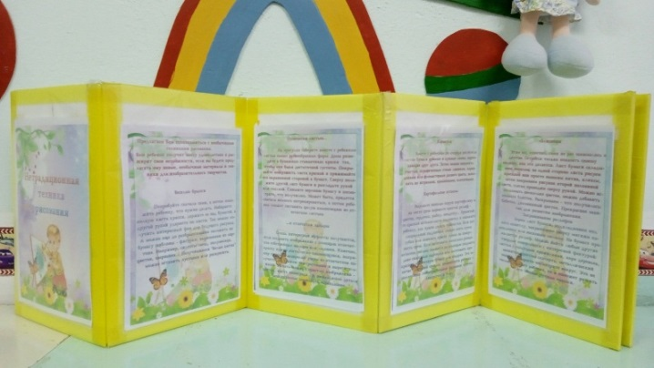
ОБОГАЩЕНИЕ РАЗВИВАЮЩЕЙ
ПРЕДМЕТНО-ПРОСТРАНСТВЕННОЙ СРЕДЫ
Игрушки народного творчества
Дидактические
игры
Подвижные игры
Альбомы «Учимся рисовать»
Уголок
изодеятельности
Папки-передвижки

Slide 13
Виды техники нетрадиционного рисования
Техники рисования
Рисование ладошками
Рисование ватной палочкой
Рисование
кляксография
Рисование скомканной бумагой
Рисование штрихами
Рисование солью
Рисование на песке
Рисование бумажной тубой
Рисование
штампом

Slide 14
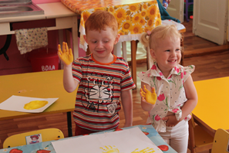
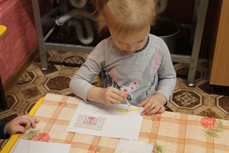
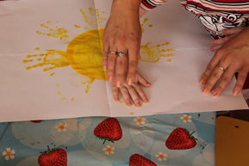
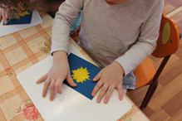
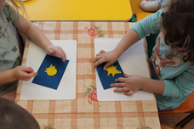
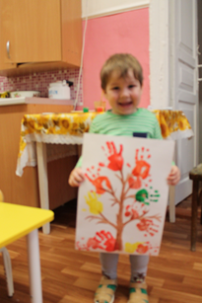
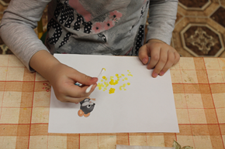
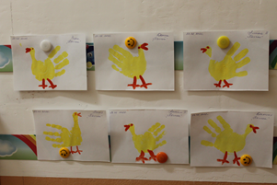
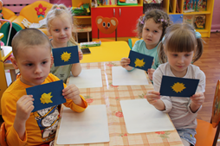
Рисование ладошками
Рисование ватной палочкой
Пластилинография
Возраст: любой.
Средства выразительности: пятно, цвет, фантастический силуэт.
Материалы: гуашь, акварельные краски, кисть, плотная бумага любого цвета, листы большого формата, салфетки.
Способ получения изображения: ребенок окрашивает ладошку с помощью
кисточки (с пяти лет) и делает отпечаток на бумаге. Рисуют и правой и левой руками,
окрашенными разными цветами. После работы руки вытираются салфеткой, затем краска легко смывается.
Возраст: от двух лет.
Средства выразительности:
цвет, линия, пятно, фактура.
Материалы: мисочка с краской гуашью, плотная бумага любого цвета и размера, ватные палочки.
Способ получения изображения: ребенок окунает ватную палочку в гуашь и наносит оттиск на бумагу. Будет оставаться определённой формы отпечаток.
Чтобы получить другой цвет, меняют мисочку с краской и ватную палочку.
Возраст: от трёх лет.
Средства выразительности:
пятно.
Материалы: картон, пластилин
Способ получения изображения:
Нанесение пластилина на картон. Можно сделать поверхность немного шероховатой. Для этого используются различные способы нанесения на поверхность пластилинового изображения рельефных точек, штрихов, полосок, извилин или каких-нибудь фигурных линий.
Работать можно не только пальцами рук, но и стеками.

Slide 15
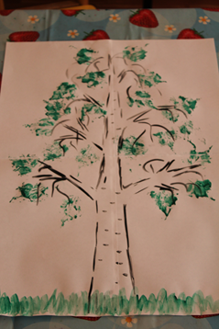
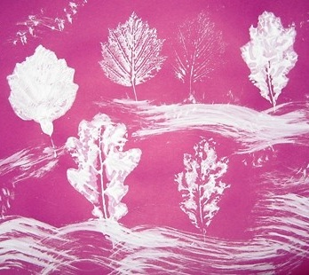
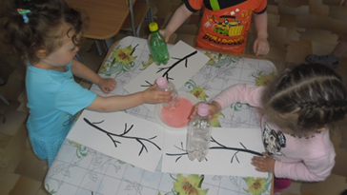
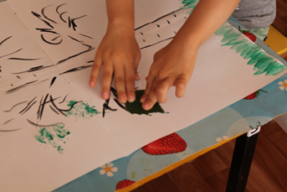
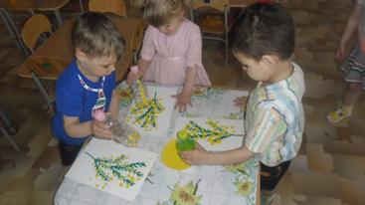
Рисование оттисками листьев
Рисование пластиковой бутылкой
Рисование штампом
Возраст: от трёх лет.
Средства выразительности: фактура, цвет.
Материалы: бумага, листья разных деревьев (желательно опавшие), гуашь, кисти.
Способ получения изображения: ребенок покрывает листок дерева красками разных цветов, затем прикладывает его к бумаге окрашенной стороной для получения отпечатка. Каждый раз берется новый листок. Черешки у листьев можно дорисовать кистью.
Возраст: от трёх лет.
Средство выразительности: пятно, фактура, цвет.
Материалы: мисочка, либо пластиковая крышечка, которая наполнена гуашью, плотная бумага любого цвета и размера, штампы из поролона, картона.
Способ получения изображения: ребёнок прижимает штамп к крышке с краской и наносит оттиск на бумагу. Для получения другого цвета меняются и крышечка с краской, и новый штамп.
Возраст: от четырёх лет.
Средство выразительности: пятно, фактура, цвет.
Материалы: мисочка которая наполнена гуашью, плотная бумага любого цвета и размера, пластиковые бутылочки.
Способ получения изображения: опускаем дно бутылочки в мисочку с краской и наносим оттиск на бумагу. После просыхания можно дорисовать рисунок.

Slide 16
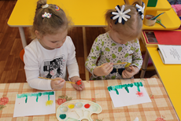
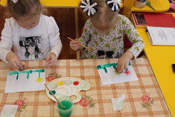
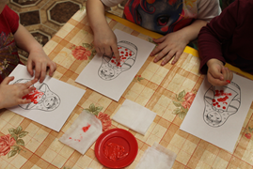
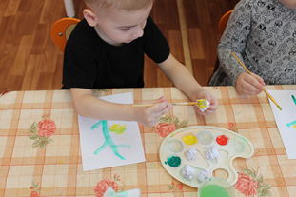

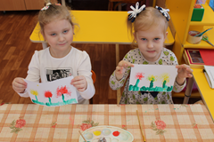
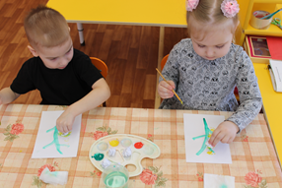
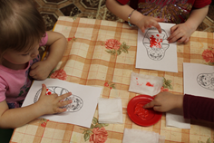
Рисование смятой бумагой
Рисование объёмной формой целлофана
Рисование пальчиком
Возраст: от трёх лет.
Средства выразительности: цвет, линия, пятно, фактура.
Материалы: смятая бумага, плотная бумага, акварельные краски, кисти.
Способ получения изображения: ребенок рисует кистью на бумаге. Затем оставляет оттиски комочков бумаги, окрашенные в нужный цвет. Мелкие детали прорисовывает кистью.
Возраст: с трёх лет.
Средства выразительности:
линия, цвет, фактура.
Материалы: бумага с основными линиями, объёмная форма, гуашь.
Способ получения изображения: нанести оттиски для создания заданной композиции. Добавлять краску для яркости изображения.
Возраст: от двух лет.
Средства выразительности:
Пятно, фактура
Материалы: гуашь
Способ получения: Ребенок окрашивает пальчик в краску. Оставляет оттиск на заданной композиции.

Slide 17
III ЭТАП –заключительный
СРАВНИТЕЛЬНЫЙ МОНИТОРИНГ

Slide 18
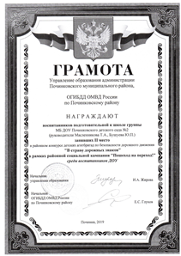





РЕЗУЛЬТАТИВНОСТЬ ПРОФЕССИОНАЛЬНОЙ
ПЕДАГОГИЧЕСКОЙ ДЕЯТЕЛЬНОСТИ И ДОСТИГНУТЫЕ ЭФФЕКТЫ
Грамота за 2 место в районном конкурсе детских агитбригад по безопасности дорожного движения «В стране дорожных знаков» 2019г
Грамота
за 3 место в районном конкурсе творческих работ «Учитель, перед именем твоим…»
2019г
Грамота
за 3 место в районном конкурсе семейных фотографий «Засветись!»
2020г
Диплом победителя за 2 место во Всероссийском конкурсе для работников образования «Новогоднее оформление»
2021г
Сертификат участника региональной акции посвящённой Международному дню семьи
2021г
Призёры районного фестиваля детского творчества «Пасха Красная»
2022г

Slide 19






ТРАНСЛИРУЕМОСТЬ ПРАКТИЧЕСКИХ ДОСТИЖЕНИЙ ПРОФЕССИОНАЛЬНОЙ ДЕЯТЕЛЬНОСТИ
Уровень ДОО
Муниципальный уровень
Участие в муниципальном этапе конкурса педагогического мастерства «Моё лучшее занятие-2020г»
Семинар-практикум с педагогами ДОУ «Бережливые технологии в ДОУ»
Семинар-практикум на РМО по художественно-эстетическому развитию дошкольников
Мастер- класс в ДОУ «Новогодние звёзды»
Показ занятия для педагогов ДОУ
/с учителем-логопедом/
Федеральный уровень
http://solncesvet.ru/опубликованные-материалы/
Участник онлайн-конференции «Дошкольное образование в цифровую эпоху», 2020г
Публикации на персональной странице сайта ДОУ
https://pochinkids2.nubex.ru/6209/7175/7177/
https://pochinkids2.nubex.ru/6209/7175/8257/

Slide 20
ЛИТЕРАТУРА
НОРМАТИВНО-ПРАВОВАЯ
Федеральный закон «Об образовании в РФ» (от 29.12.2012 № 273 – ФЗ).
Федеральный государственный образовательный стандарт ДО (Пр.Мин.Обр. РФ от 17 октября 2013 № 1155).
НАУЧНО-МЕТОДИЧЕСКАЯ ЛИТЕРАТУРА
Веракса Н.Е., Комарова Т.С., Васильева М.А. – Программа «От рождения до школы» М.: МОЗАИКА-СИНТЕЗ, 2019.
Венгре Л.А. «Дидактические игры и упражнения по сенсорному воспитанию дошкольников», М.: «Просвещение», 2014
Давыдова Г. Н. «Нетрадиционные техники рисования в детском саду» Часть 1, Издательство Скрипторий, М. 2003.
Давыдова Г. Н. «Нетрадиционные техники рисования в детском саду» Часть 2, Издательство Скрипторий, М. 2008.
Евдокимова М.М. «Волшебные краски» (Пособие для занятий с детьми по рисованию), М.: «Школьная Пресса», 2001.
Казакова Р.Г. «Занятия по рисованию с дошкольниками: Нетрадиционные техники, планирование, конспекты занятий». - М.: ТЦ Сфера, 2009г.
Комарова Т. С. «Детское художественное творчество» Для занятий с детьми 2-7 лет. Издательство МОЗАИКА – СИНТЕЗ, М. 2015
Комарова Т. С. «Изобразительная деятельность в детском саду» Для занятий с детьми 2-7 лет. Издательство МОЗАИКА-СИНТЕЗ, М 2018.
Лыкова И.А. «Изобразительная деятельность в детском саду. Ср. гр.» - М.: «Карапуз», 2009.
Никологорская О. «Волшебные краски» Книга для детей и родителей. М. «АСТ – ПРЕСС», 1997.
Утробина К.К. «Увлекательное рисование методом тычка с детьми 3-7 лет». - М.: «Издательство Гном и Д», 2007.

